Slide 1
Центр активних видів спорту
Великогаївської ОТГ

Slide 2
Проект регіонального розвитку, який реалізовується за рахунок коштів державного бюджету, отриманих від Європейського Союзу
Операційна ціль – Створення умов для поширення позитивних процесів розвитку міст на інші території, розвиток сільської місцевості
Стратегічна ціль – Підвищення рівня конкурентоспроможності регіонів
Напрям Стратегії 2020 – Розвиток сільської місцевості
Держбюджет
11,8 млн. грн
Бюджет ОТГ 5,6 млн. грн
17,4 млн. грн

Slide 3
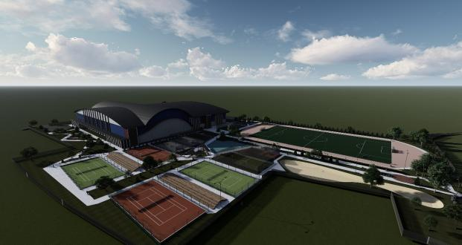
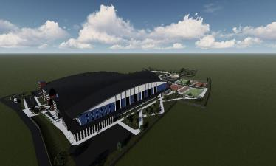
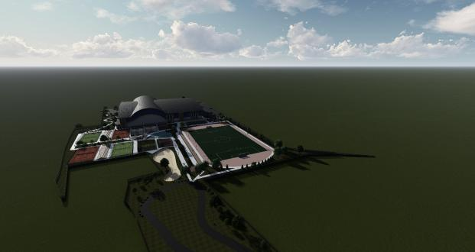
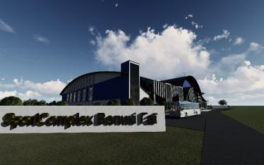
Спортивний центр з ігровим залом 42х22 м.
Загальна площа | 2431 м2
Площа забудови | 1979 м2
Будівельний об’єм | 21481 м3
Трибуни | 1000 місць

Slide 4
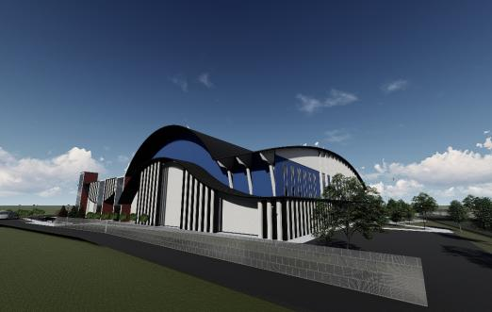
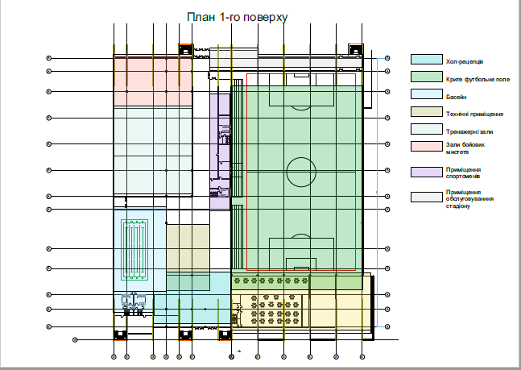
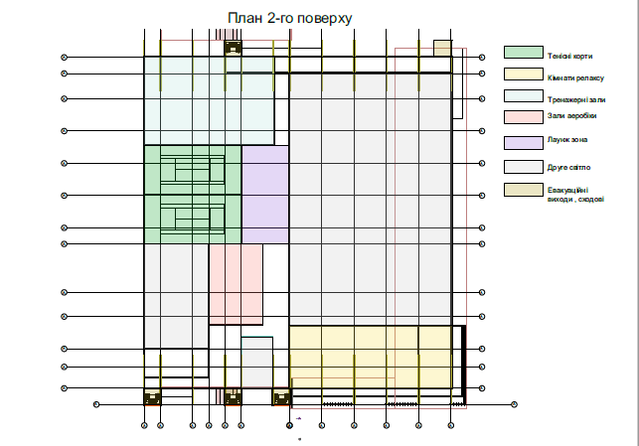
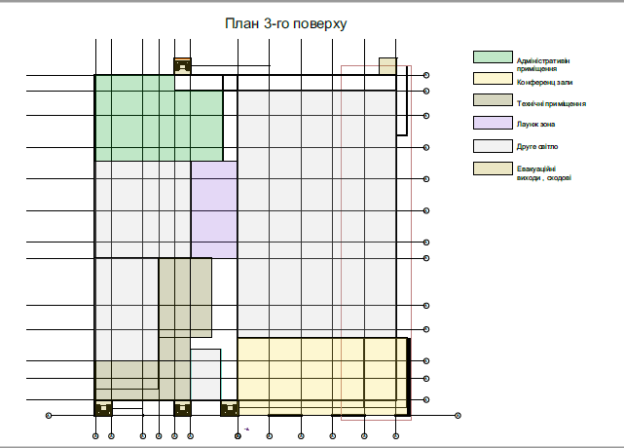
Спортивний центр з ігровим залом 42х22 м.

Slide 5
Мультиспортивна інфраструктура

Slide 6
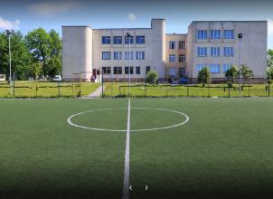
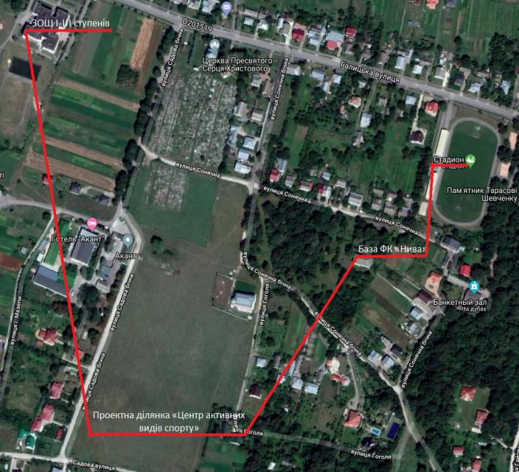
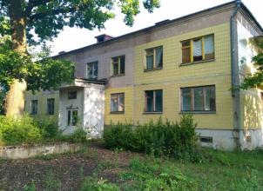
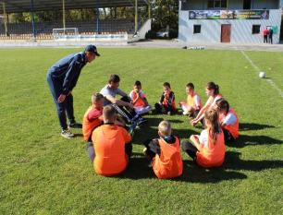
База ФК «НИВА», як елемент спортивної інфраструктури

Slide 7
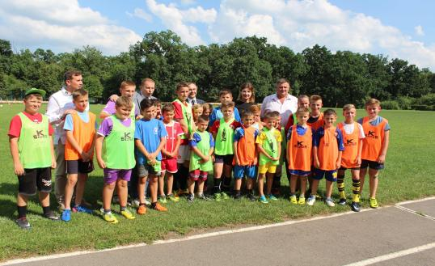
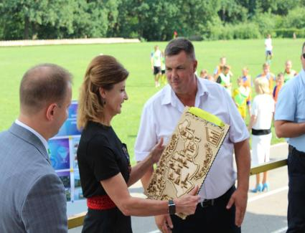
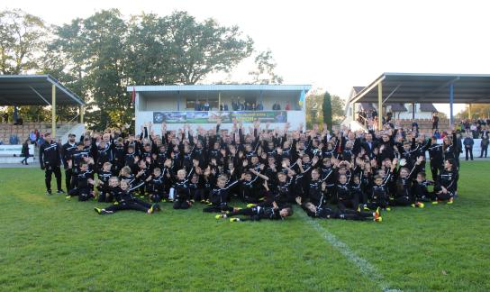
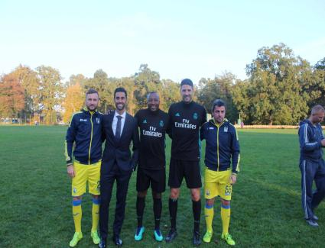
Спортивна громада з ФК «РЕАЛ МАДРИД»

Slide 8
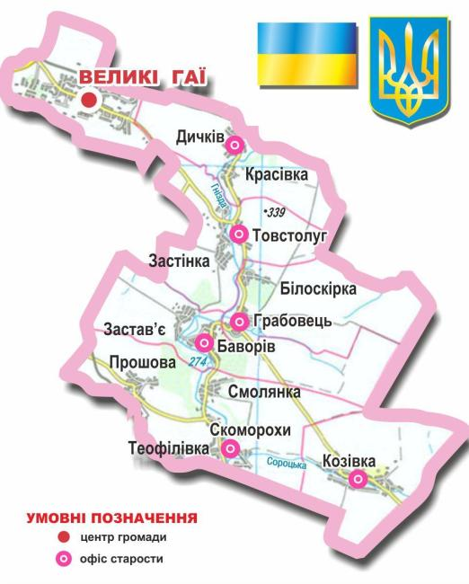
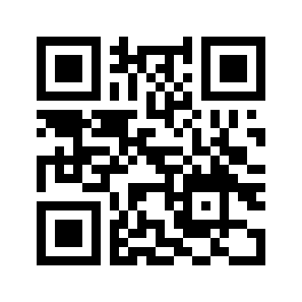
^{Адреса: вул. Галицька, 47}
^{с.Великі Гаї}
^{Тернопільський р-н}
^{Тернопільська обл.}
^{Україна, 47722}
^{тел.: (0352) 49-00-98}
^{факс: (0352) 49-00-98}
^{e-mail: 04394875@mail.gov.ua}
^{skype: otg_vhayi}
^{vhai-economic.blogspot.com}
Дякую за увагу

